Slide 1
Git 教程
作者：王华强 时间：3月22日

Slide 2
目录
Git简介
Git安装
Git使用

Slide 3
Git简介
1

Slide 4

什么是Git？
Git是目前世界上最先进的分布式版本控制系统（没有之一）
Git的发展史
1.很多人都知道，Linus在1991年创建了开源的Linux，从此，Linux系统不断发展，已经成为最大的服务器系统软件了； 2.在2002年以前，世界各地的志愿者把源代码文件通过diff的方式发给Linus，然后由Linus本人通过手工方式合并代码！ 3.你也许会想，为什么Linus不把Linux代码放到版本控制系统里呢？不是有CVS、SVN这些免费的版本控制系统吗？因为Linus坚定地反对CVS和SVN，这些集中式的版本控制系统不但速度慢，而且必须联网才能使用。有一些商用的版本控制系统，虽然比CVS、SVN好用，但那是付费的，和Linux的开源精神不符。 4.到了2002年，Linux系统已经发展了十年了，代码库之大让Linus很难继续通过手工方式管理了，社区的弟兄们也对这种方式表达了强烈不满，于是Linus选择了一个商业的版本控制系统BitKeeper，BitKeeper的东家BitMover公司出于人道主义精神，授权Linux社区免费使用这个版本控制系统。 5.安定团结的大好局面在2005年就被打破了，原因是Linux社区牛人聚集，不免沾染了一些梁山好汉的江湖习气。开发Samba的Andrew试图破解BitKeeper的协议（这么干的其实也不只他一个），被BitMover公司发现了（监控工作做得不错！），于是BitMover公司怒了，要收回Linux社区的免费使用权。6.Linus花了两周时间自己用C写了一个分布式版本控制系统，这就是Git！一个月之内，Linux系统的源码已经由Git管理了，Git迅速成为最流行的分布式版本控制系统，尤其是2008年，GitHub网站上线了，它为开源项目免费提供Git存储，无数开源项目开始迁移至GitHub，包括jQuery，PHP，Ruby等等。

Slide 5
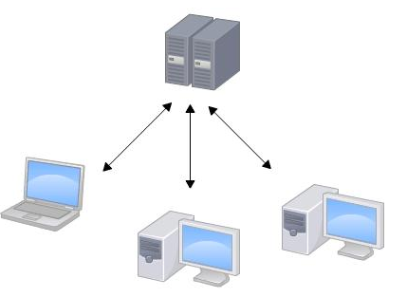
集中式VS分布式
集中式（如：svn，cvs），版本库是集中存放在中央服务器的，而干活的时候，用的都是自己的电脑，所以要先从中央服务器取得最新的版本，然后开始干活，干完活了，再把自己的活推送给中央服务器。中央服务器就好比是一个图书馆，你要改一本书，必须先从图书馆借出来，然后回到家自己改，改完了，再放回图书馆。
缺点：必须联网才能工作，如果在局域网内还好，带宽够大，速度够快，可如果在互联网上，遇到网速慢的话，可能提交一个10M的文件就需要5分钟，这还不得把人给憋死啊

Slide 6
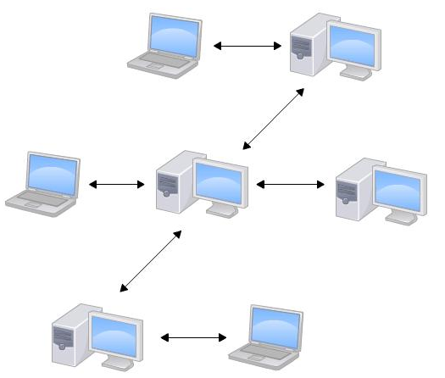
集中式VS分布式
分布式（git），分布式版本控制系统根本没有“中央服务器”，每个人的电脑上都是一个完整的版本库，这样，你工作的时候，就不需要联网了，因为版本库就在你自己的电脑上。比方说你在自己电脑上改了文件A，你的同事也在他的电脑上改了文件A，这时，你们俩之间只需把各自的修改推送给对方，就可以互相看到对方的修改了。
和集中式版本控制系统相比，分布式版本控制系统的安全性要高很多，因为每个人电脑里都有完整的版本库，某一个人的电脑坏掉了不要紧，随便从其他人那里复制一个就可以了。而集中式版本控制系统的中央服务器要是出了问题，所有人都没法干活了

Slide 7
集中式VS分布式 ---- 后话
Git的优势不单是不必联网这么简单，后面我们还会看到Git极其强大的分支管理，把SVN等远远抛在了后面。
CVS作为最早的开源而且免费的集中式版本控制系统，直到现在还有不少人在用。由于CVS自身设计的问题，会造成提交文件不完整，版本库莫名其妙损坏的情况。同样是开源而且免费的SVN修正了CVS的一些稳定性问题，是目前用得最多的集中式版本库控制系统。
除了免费的外，还有收费的集中式版本控制系统，比如IBM的ClearCase（以前是Rational公司的，被IBM收购了），特点是安装比Windows还大，运行比蜗牛还慢，能用ClearCase的一般是世界500强，他们有个共同的特点是财大气粗，或者人傻钱多。
微软自己也有一个集中式版本控制系统叫VSS，集成在Visual Studio中。由于其反人类的设计，连微软自己都不好意思用了。
分布式版本控制系统除了Git以及促使Git诞生的BitKeeper外，还有类似Git的Mercurial和Bazaar等。这些分布式版本控制系统各有特点，但最快、最简单也最流行的依然是Git！

Slide 8
Git安装
2

Slide 9
Git安装
前言：最早Git是在Linux上开发的，很长一段时间内，Git也只能在Linux和Unix系统上跑。不过，慢慢地有人把它移植到了Windows上。现在，Git可以在Linux、Unix、Mac和Windows这几大平台上正常运行了
在Linux上安装Git
在Linux上安装视屏地址：http://michaelliao.gitcafe.io/video/git-apt-install.mp4
老一点的Debian或Ubuntu Linux，要把命令改为sudo apt-get install git-core，因为以前有个软件也叫GIT（GNU Interactive Tools），结果Git就只能叫git-core了。由于Git名气实在太大，后来就把GNU Interactive Tools改成gnuit，git-core正式改为git。

Slide 10
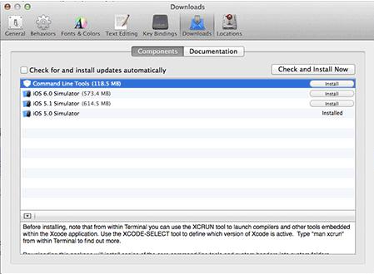
Git安装
在Mac OS X上安装Git有两种方法：
一是安装homebrew，然后通过homebrew安装Git，具体方法请参考homebrew的文档：http://brew.sh/。
第二种方法更简单，也是推荐的方法，就是直接从AppStore安装Xcode，Xcode集成了Git，不过默认没有安装，你需要运行Xcode，选择菜单“Xcode”->“Preferences”，在弹出窗口中找到“Downloads”，选择“Command Line Tools”，点“Install”就可以完成安装了。

Slide 11

Git安装
在Windows上安装Git有两种方法：
Git安装程序下载地址：http://msysgit.github.io/
在windows上安装程序很简单： “下一步”--->"下一步"---> ...... --->"完成".安装完成后，在开始菜单里找到“Git”->“Git Bash”，蹦出一个类似命令行窗口的东西，就说明Git安装成功！
安装完成后，还需要最后一步设置，在命令行输入：
因为Git是分布式版本控制系统，所以，每个机器都必须自报家门：你的名字和Email地址。注意git config命令的--global参数，用了这个参数，表示你这台机器上所有的Git仓库都会使用这个配置，当然也可以对某个仓库指定不同的用户名和Email地址。

Slide 12
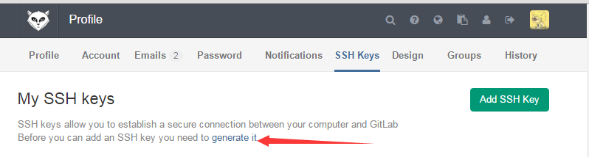
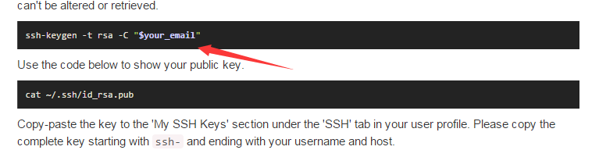
Git 配置 SHH Keys（远程仓库）
注：邮箱必须正确（自己的邮箱）

Slide 13
Git使用
3

Slide 14
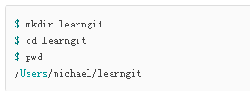

Git使用----创建版本库
什么是版本库呢？版本库又名仓库，英文名repository，你可以简单理解成一个目录，这个目录里面的所有文件都可以被Git管理起来，每个文件的修改、删除，Git都能跟踪，以便任何时刻都可以追踪历史，或者在将来某个时刻可以“还原”。
创建一个空目录：
通过git init命令把这个目录变成Git可以管理的仓库：
瞬间Git就把仓库建好了，而且告诉你是一个空的仓库，下面我们看一下创建版本库的视频：http://michaelliao.gitcafe.io/video/git-init.mp4

Slide 15

Git使用----把文件添加到版本库
一定要放到learngit目录下（子目录也行），因为这是一个Git仓库，放到其他地方Git再厉害也找不到这个文件。和把大象放到冰箱需要3步相比，把一个文件放到Git仓库只需要两步。
第一步，用命令git add告诉Git，把文件添加到仓库：
第二步，用命令git commit告诉Git，把文件提交到仓库：
下面我们看一下把添加到版本库的视频：http://michaelliao.gitcafe.io/video/add-and-commit.mp4

Slide 16
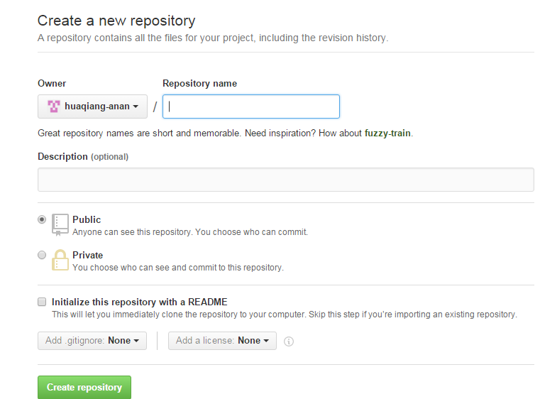
Git使用----添加远程库
你已经在本地创建了一个Git仓库后，又想在GitHub或者GitTangbaner（我们公司现在用的）创建一个Git仓库，并且让这两个仓库进行远程同步，这样，GitHub上的仓库既可以作为备份，又可以让其他人通过该仓库来协作。
首先，登陆GitHub，然后，在右上角找到“Create a new repo”按钮，创建一个新的仓库。

Slide 17
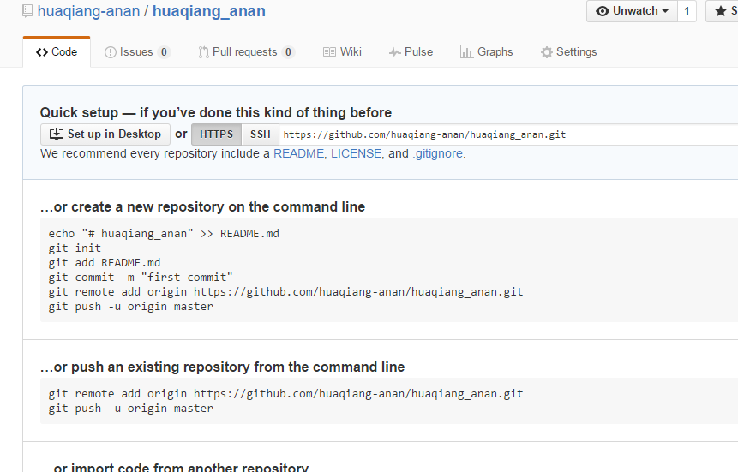
Git使用----添加远程库

Slide 18

Git使用----添加远程库
添加后，远程库的名字就是origin，这是Git默认的叫法，也可以改成别的，但是origin这个名字一看就知道是远程库。
下一步，就可以把本地库的所有内容推送到远程库上：把本地库的内容推送到远程，用git push命令，实际上是把当前分支master推送到远程。由于远程库是空的，我们第一次推送master分支时，加上了-u参数，Git不但会把本地的master分支内容推送的远程新的master分支，还会把本地的master分支和远程的master分支关联起来，在以后的推送或者拉取时就可以简化命令。
把本地库的内容推送到远程，用git push命令，实际上是把当前分支master推送到远程。由于远程库是空的，我们第一次推送master分支时，加上了-u参数，Git不但会把本地的master分支内容推送的远程新的master分支，还会把本地的master分支和远程的master分支关联起来，在以后的推送或者拉取时就可以简化命令。那么以后就可以直接使用：git push origin master来更新代码了

Slide 19
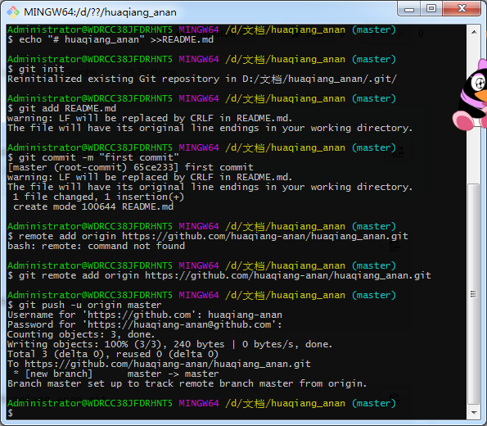
Git使用----添加远程库

Slide 20
Git使用----常用命令
git log ：查看历史日志，包含每次的版本变化。每次版本变化对应一个commit id。
git status：查看版本库的状态。可以得知哪些文件发生了变化，哪些文件还没有添加到git库中等等。 建议每次commit前都要通过该命令确认库状态。
git help： 获取git基本命令 ，要知道某个特定命令的使用方法，例如：使用Git help clone，来获取git clone的使用方法
git rm：从当前的工作目录中和索引中删除文件。
git merge ：把服务器上下载下来的代码和本地代码合并。或者进行分支合并。
git diff ：把本地的代码和index中的代码进行比较，或者是把index中的代码和本地仓库中的代码进行比较。
git clone：取出服务器的仓库的代码到本地建立的目录中（与服务器交互）
git pull ：从服务器的仓库中获取代码，和本地代码合并。
git fetch：从服务器的仓库中下载代码。（与服务器交互，从服务器上下载最新代码）
相当于从远程获取最新版本到本地，不会自动merge，比Git pull更安全些。
详细git命令介绍请看：http://blog.csdn.net/gemmem/article/details/7290125

Slide 21
谢谢大家

